Slide 1
斜率+四边不等式优化DP
刷题
数据结构与算法365特训营

Slide 2
斜率+四边不等式优化DP
本次课内容
HDU4258 一维斜率优化
POJ1180 一维斜率优化
HDU3480 二维斜率/四边不等式优化
HDU2829 二维斜率优化

Slide 3
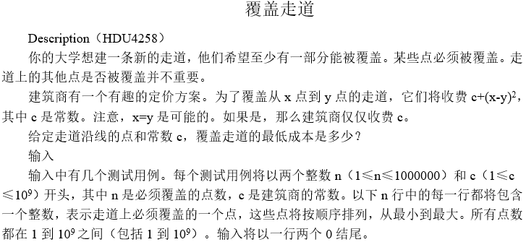
斜率+四边不等式优化DP
HDU4258

Slide 4
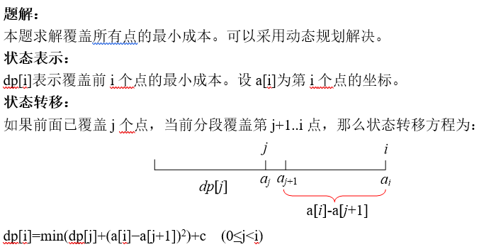
斜率+四边不等式优化DP
HDU4258

Slide 5
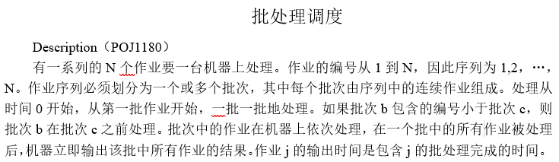
斜率+四边不等式优化DP
POJ1180

Slide 6
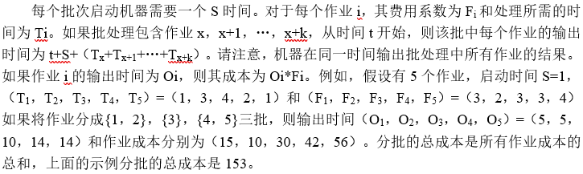
斜率+四边不等式优化DP
POJ1180

Slide 7
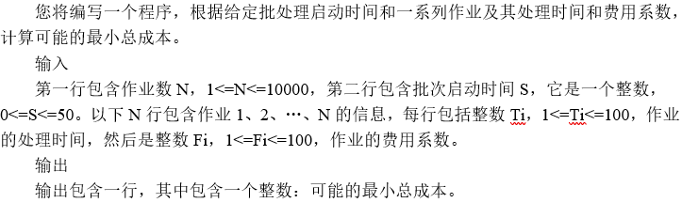
斜率+四边不等式优化DP
POJ1180

Slide 8
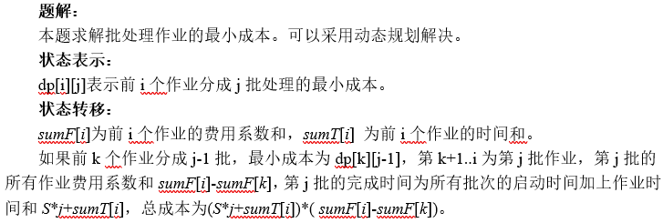

斜率+四边不等式优化DP
POJ1180

Slide 9
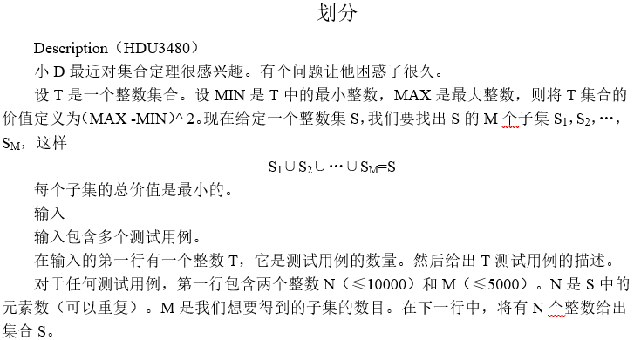
斜率+四边不等式优化DP
HDU3480

Slide 10
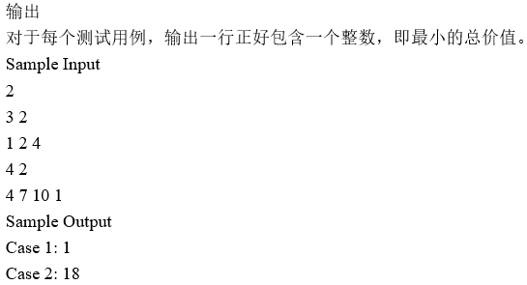
斜率+四边不等式优化DP
HDU3480

Slide 11
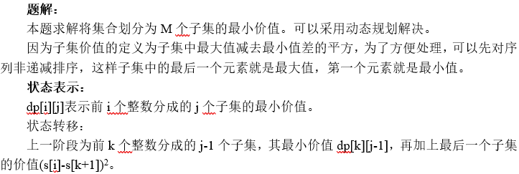
斜率+四边不等式优化DP
HDU3480

Slide 12
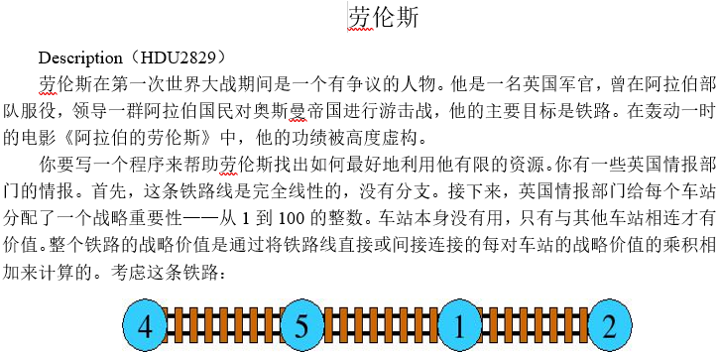
斜率+四边不等式优化DP
HDU2829

Slide 13
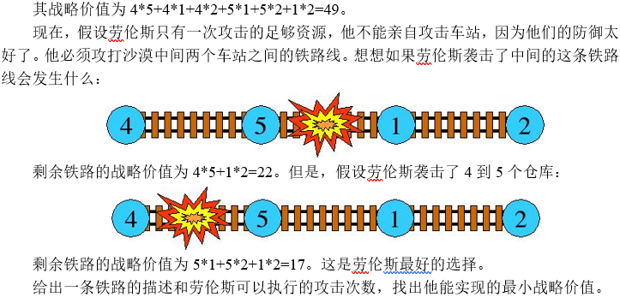
斜率+四边不等式优化DP
HDU2829

Slide 14
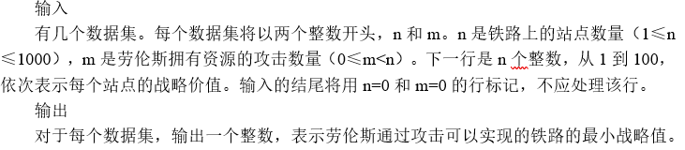
斜率+四边不等式优化DP
HDU2829

Slide 15
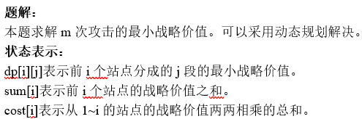

斜率+四边不等式优化DP
HDU2829

Slide 16
作业
HDU4258 一维斜率优化
POJ1180 一维斜率优化
HDU3480 二维斜率/四边不等式优化
HDU2829 二维斜率优化

